Slide 1
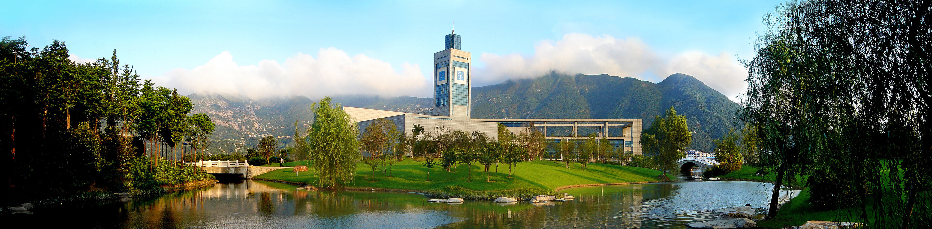
深度学习-生成模型

Slide 2
本章目录
01 生成模型概述
02 经典生成模型

Slide 3
1.生成模型概述
01 生成模型概述
02 经典生成模型

Slide 4
1.生成模型概述
神经网络模型是怎么生成图像的？
为了生成丰富的图像，一个图像生成程序要根据随机数来生成图像。通常，这种随机数是一个满足标准正态分布的随机向量。这样，每次要生成新图像时，只需要从标准正态分布里随机生成一个向量并输入给程序就行了。
而在AI绘画程序中，负责生成图像的是一个神经网络模型。神经网络需要从数据中学习。对于图像生成任务，神经网络的训练数据一般是一些同类型的图片。比如一个绘制人脸的神经网络会用人脸照片来训练。也就是说，神经网络会学习如何把一个随机向量映射成一张图片，并确保这个图片和训练集的图片是一类图片。
Notes:
深度学习不仅在于其强大的学习能力，更在于它的创新能力。我们通过构建判别模型来提升模型的学习能力，通过构建生成模型来发挥其创新能力。判别模型通常利用训练样本训练模型，然后利用该模型，对新样本x，进行判别或预测。而生成模型正好反过来，根据一些规则y，来生成新样本x.
生成式模型很多，本章主要介绍常用的两种：变分自动编码器（VAE）和生成式对抗网络（GAN）及其变种。虽然两者都是生成模型，并且通过各自的生成能力展现其强大的创新能力，但他们在具体实现上有所不同。
GAN是基于博弈论，目的是找到达到纳什均衡的判别器网络和生成器网络。而VAE基本根植贝叶斯推理，其目标是潜在地建模，从模型中采样新的数据。

Slide 5
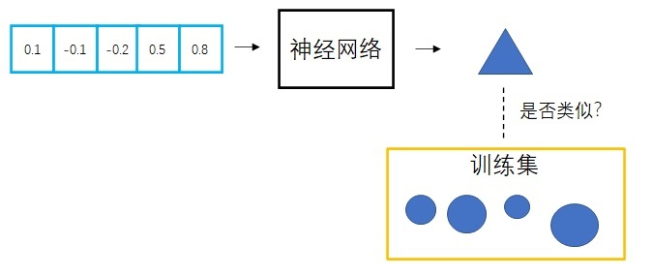
1.生成模型概述
相比其他AI任务，图像生成任务对神经网络来说更加困难一点——图像生成任务缺乏有效的指导。在其他AI任务中，训练集本身会给出一个标准答案，指导AI的输出向标准答案靠拢。比如对于图像分类任务，训练集会给出每一幅图像的类别；对于人脸验证任务，训练集会给出两张人脸照片是不是同一个人；对于目标检测任务，训练集会给出目标的具体位置。然而，图像生成任务是没有标准答案的。图像生成数据集里只有一些同类型图片，却没有指导AI如何画得更好的信息。
Notes:
深度学习不仅在于其强大的学习能力，更在于它的创新能力。我们通过构建判别模型来提升模型的学习能力，通过构建生成模型来发挥其创新能力。判别模型通常利用训练样本训练模型，然后利用该模型，对新样本x，进行判别或预测。而生成模型正好反过来，根据一些规则y，来生成新样本x.
生成式模型很多，本章主要介绍常用的两种：变分自动编码器（VAE）和生成式对抗网络（GAN）及其变种。虽然两者都是生成模型，并且通过各自的生成能力展现其强大的创新能力，但他们在具体实现上有所不同。
GAN是基于博弈论，目的是找到达到纳什均衡的判别器网络和生成器网络。而VAE基本根植贝叶斯推理，其目标是潜在地建模，从模型中采样新的数据。

Slide 6
1.生成模型概述
深度学习中常见的生成模型：
自编码器（AE）
其隐变量z是一个单值映射：z=f(x)；
变分自编码器（VAE）
其隐变量z是一个正态分布的采样；
生成对抗网络（GAN）
包括两部分：生成器(Generator)和判别器(Discriminator)；
扩散模型（DM）
一种特殊的变分自编码器，其隐变量z也是一个正态分布的采样。
Notes:
深度学习不仅在于其强大的学习能力，更在于它的创新能力。我们通过构建判别模型来提升模型的学习能力，通过构建生成模型来发挥其创新能力。判别模型通常利用训练样本训练模型，然后利用该模型，对新样本x，进行判别或预测。而生成模型正好反过来，根据一些规则y，来生成新样本x.
生成式模型很多，本章主要介绍常用的两种：变分自动编码器（VAE）和生成式对抗网络（GAN）及其变种。虽然两者都是生成模型，并且通过各自的生成能力展现其强大的创新能力，但他们在具体实现上有所不同。
GAN是基于博弈论，目的是找到达到纳什均衡的判别器网络和生成器网络。而VAE基本根植贝叶斯推理，其目标是潜在地建模，从模型中采样新的数据。

Slide 7
1.生成模型概述
GAN的思考与前景
生成模型应用
数据增强：利用生成模型来扩展训练数据。
文本到图像：如Stable Diffusion，在文本提示下生成多样且细节丰富的图像；
图像修复、超分辨率：可用逆向扩散去除局部噪声/模糊并恢复细节；
医学成像：MRI、CT重建；减少扫描时间；
音频/语音：Text-to-Speech或音频去噪，多步过程显著提升合成质量；
多模态生成：联合文本、图像、音频等信息进行跨模态合成。

Slide 8
2.经典生成模型
01 生成模型概述
02 经典生成模型

Slide 9
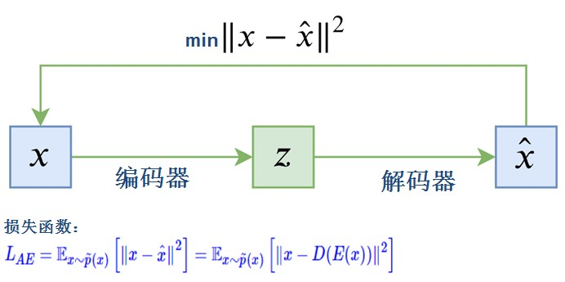
2.经典生成模型
自编码器(AE)

Slide 10
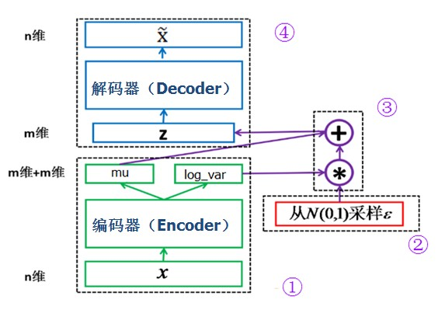
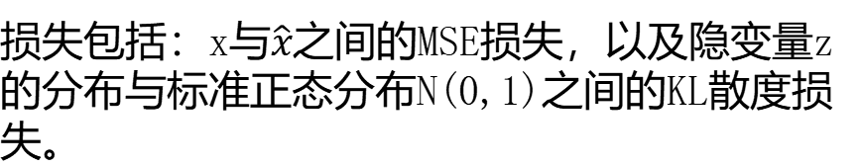
2.经典生成模型
变分自编码器(VAE)
损失包括：x与$\hat{x}$之间的MSE损失，以及隐变量z的分布与标准正态分布N(0,1)之间的KL散度损失。

Slide 11
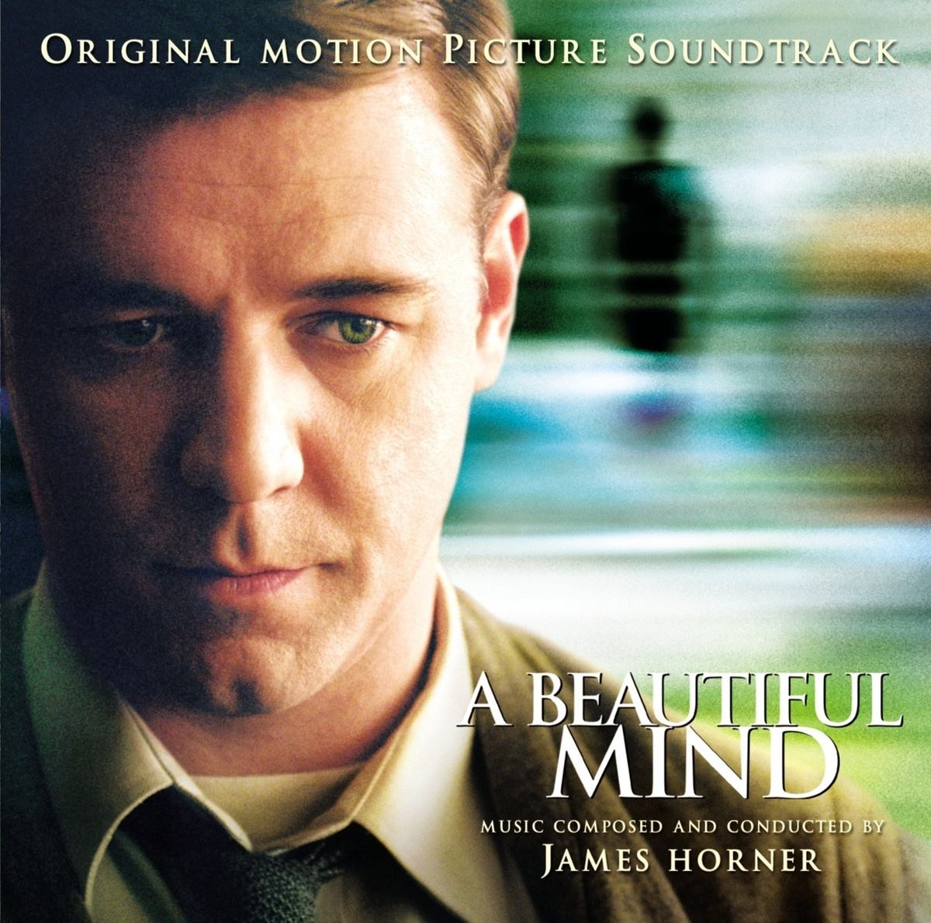
GAN的概念简介及提出背景
2.经典生成模型
GAN(Generative Adversarial Networks)，中文翻译为生成式对抗网络，是Ian Goodfellow等在2014年提出的一种生成式模型。
GAN的基本思想源自博弈论中二人零和博弈的纳什均衡解。目的是估测数据样本的潜在分布并生成新的数据样本。它设定参与游戏双方分别为一个生成器 (Generator)和一个判别器(Discriminator) ，通过对抗学习的方式来训练。 生成器的目的是尽量去学习真实的数据分布，而判别器的目的是尽量正确判别输入数据是来自真实数据还是来自生成器。为了取得游戏胜利，这两个游戏参与者都需要不断优化，各自提高自己的生成能力和判别能力。这个学习优化过程就是寻找二者之间的一个纳什均衡。
Notes:
VAE利用潜在空间，可以生成连续的新图像，不过因损失函数采用像素间的距离，所以图像有点模糊。那能否生成更清晰的新图像呢？可以的，这里采用GAN替换VAE的潜在空间，它能够迫使生成图像与真实图像在统计上几乎无法区别的逼真合成图像。

Slide 12
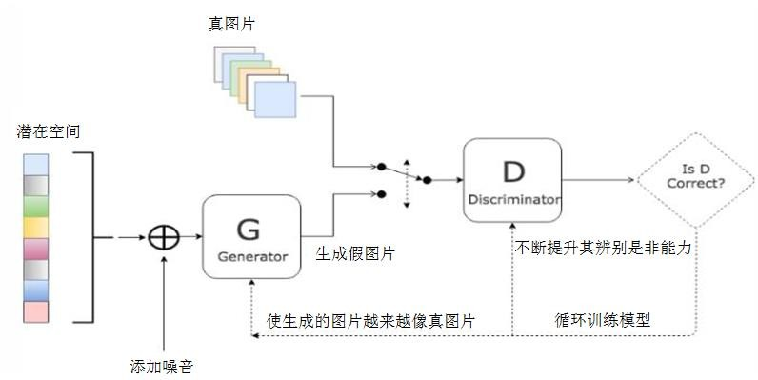
2.经典生成模型
生成对抗网络（GAN）结构图

Slide 13
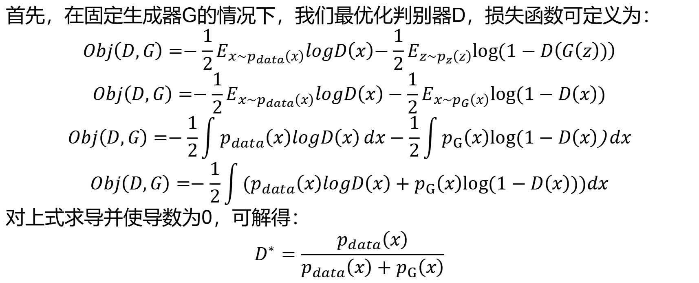
GAN的理论与实现模型
2.经典生成模型
GAN的学习方法
首先，在固定生成器G的情况下，我们最优化判别器D，损失函数可定义为：
$$Obj\left(D,G\right)=−{\frac{1}{2}E}_{x\sim p_{data}\left(x\right)}logD\left(x\right){−\frac{1}{2}E}_{z\sim p_{z}\left(z\right)}log⁡(1−D\left(G\left(z\right))\right)$$
$$Obj\left(D,G\right)=−{\frac{1}{2}E}_{x\sim p_{data}\left(x\right)}logD\left(x\right)−{\frac{1}{2}E}_{x\sim p_{G}\left(x\right)}log⁡(1−D\left(x\right))$$
$$Obj\left(D,G\right)=−\frac{1}{2}\int{p_{data}\left(x\right)logD\left(x\right)}dx−\frac{1}{2}\int{p_{G}\left(x\right)log⁡(1−D\left(x\right)\text{)}}dx$$
$$Obj\left(D,G\right)=−\frac{1}{2}\int{(p_{data}\left(x\right)logD\left(x\right)}+p_{G}\left(x\right)log⁡(1−D\left(x\right)))dx$$
对上式求导并使导数为0，可解得：
$$D^{∗}=\frac{p_{data}\left(x\right)}{p_{data}\left(x\right)+p_{G}\left(x\right)}$$
Notes:
GA的直观理解，可以想象一个名画伪造者想伪造一幅达芬奇的画作，开始时，伪造者技术不精，但他将自己的一些赝品和达芬奇的作品混在一起，请一个艺术商人对每一幅画进行真实性评估，并向伪造者反馈，告诉他哪些看起来像真迹、哪些看起来不像真迹。
伪造者根据这些反馈，改进自己的赝品。随着时间的推移，伪造者技能越来越高，艺术商人也变得越来越擅长找出赝品。最后，他们手上就拥有了一些非常逼真的赝品。
这就是GAN的基本原理。这里有两个角色，一个是伪造者，另一个是技术鉴赏者。他们训练的目的都是打败对方。
因此，GAN从网络的角度来看，它由两部分组成。
1）生成器网络：它一个潜在空间的随机向量作为输入，并将其解码为一张合成图像。
2）判别器网络：以一张图像（真实的或合成的均可）作为输入，并预测该图像来自训练集还是来自生成器网络。图8-6为其架构图。
如何不断提升判别器辨别是非的能力？如何使生成的图像越来越像真图像？这些都通过控制它们各自的损失函数来控制。
训练结束后，生成器能够将输入空间中的任何点转换为一张可信图像。
与VAE不同的是，这个潜空间无法保证带连续性或有特殊含义的结构。
GAN的优化过程不像通常的求损失函数的最小值，而是保持生成与判别两股力量的动态平衡。因此，其训练过程要比一般神经网络难很多。

Slide 14
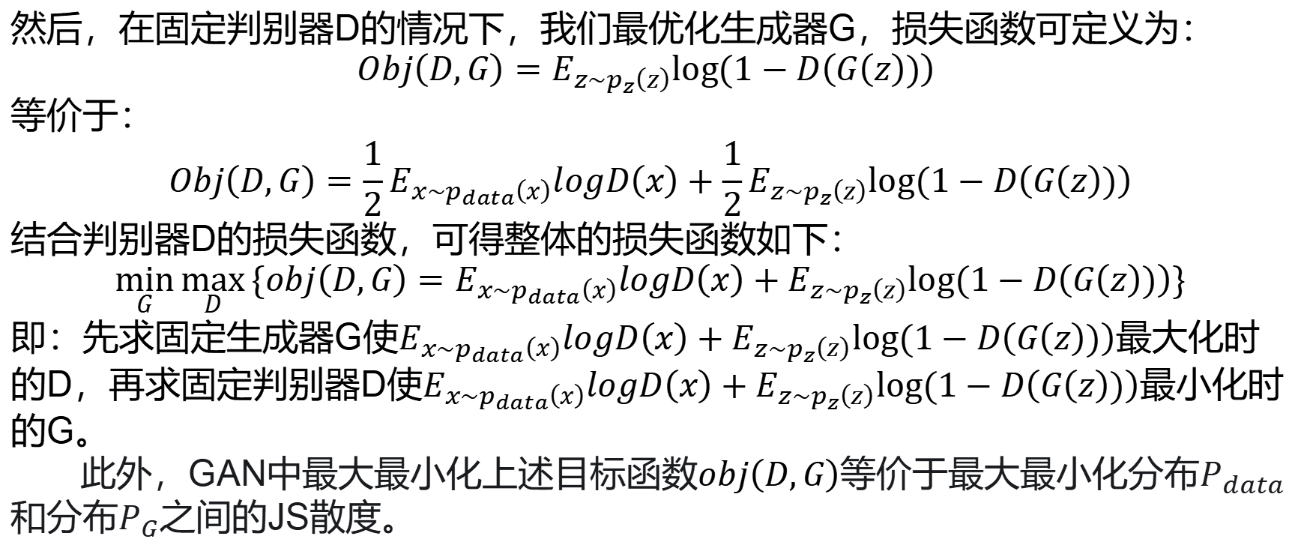
GAN的理论与实现模型
2.经典生成模型
GAN的学习方法
然后，在固定判别器D的情况下，我们最优化生成器G，损失函数可定义为：
$$Obj\left(D,G\right)=E_{z\sim p_{z}\left(z\right)}log⁡(1−D\left(G\left(z\right))\right)$$
等价于：
$$Obj\left(D,G\right)=\frac{1}{2}E_{x\sim p_{data}\left(x\right)}logD\left(x\right)+{\frac{1}{2}E}_{z\sim p_{z}\left(z\right)}log⁡(1−D\left(G\left(z\right))\right)$$
结合判别器D的损失函数，可得整体的损失函数如下：
$$\min_{G}{\max_{D}{\{obj\left(D,G\right)=E_{x\sim p_{data}\left(x\right)}logD\left(x\right)+E_{z\sim p_{z}\left(z\right)}log⁡(1−D\left(G\left(z\right))\right)\}}}$$
即：先求固定生成器G使$E_{x\sim p_{data}\left(x\right)}logD\left(x\right)+E_{z\sim p_{z}\left(z\right)}log⁡(1−D\left(G\left(z\right))\right)$最大化时的D，再求固定判别器D使$E_{x\sim p_{data}\left(x\right)}logD\left(x\right)+E_{z\sim p_{z}\left(z\right)}log⁡(1−D\left(G\left(z\right))\right)$最小化时的G。
此外，GAN中最大最小化上述目标函数$obj\left(D,G\right)$等价于最大最小化分布$P_{data}$和分布$P_{G}$之间的JS散度。
Notes:
GA的直观理解，可以想象一个名画伪造者想伪造一幅达芬奇的画作，开始时，伪造者技术不精，但他将自己的一些赝品和达芬奇的作品混在一起，请一个艺术商人对每一幅画进行真实性评估，并向伪造者反馈，告诉他哪些看起来像真迹、哪些看起来不像真迹。
伪造者根据这些反馈，改进自己的赝品。随着时间的推移，伪造者技能越来越高，艺术商人也变得越来越擅长找出赝品。最后，他们手上就拥有了一些非常逼真的赝品。
这就是GAN的基本原理。这里有两个角色，一个是伪造者，另一个是技术鉴赏者。他们训练的目的都是打败对方。
因此，GAN从网络的角度来看，它由两部分组成。
1）生成器网络：它一个潜在空间的随机向量作为输入，并将其解码为一张合成图像。
2）判别器网络：以一张图像（真实的或合成的均可）作为输入，并预测该图像来自训练集还是来自生成器网络。图8-6为其架构图。
如何不断提升判别器辨别是非的能力？如何使生成的图像越来越像真图像？这些都通过控制它们各自的损失函数来控制。
训练结束后，生成器能够将输入空间中的任何点转换为一张可信图像。
与VAE不同的是，这个潜空间无法保证带连续性或有特殊含义的结构。
GAN的优化过程不像通常的求损失函数的最小值，而是保持生成与判别两股力量的动态平衡。因此，其训练过程要比一般神经网络难很多。

Slide 15

2.经典生成模型
GAN的学习方法
总之，对于GAN的学习过程，既需要训练判别模型D来最大化判别数据来源于真实数据分布$P_{data}与$来源于伪数据分布$P_{G}$的准确率，同时，我们也需要训练生成模型G来最小化log(1 − D(G(z)))。
这里通常采用交替优化的方法：先固定生成器G，优化判别器D，使得D的判别准确率最大化；然后固定判别器D，优化生成器G，使得log(1 − D(G(z)))最小化。当且仅当$P_{data}=P_{G}$时达到全局最优解，即判别器判别正确的概率为50%。
训练GAN时，同一轮参数更新中，一般先对D的参数更新k次，再对G的参数更新1次。

Slide 16
GAN的理论与实现模型
2.经典生成模型
GAN的衍生模型
（1） ‌CGAN(Conditional GAN)
CGAN的基本原理‌是在生成对抗网络（GAN）的基础上引入了条件信息，使得生成器和判别器在训练过程中同时考虑这些条件变量。条件信息可以是类别标签、文本描述、图像属性等多种形式‌。
CGAN的优势在于其能够生成满足特定条件的数据，这使得它在许多实际应用中表现出色，特别是在需要高度定制化生成内容的场景中‌。
Notes:
AVE和GAN都能基于潜在空间的随机向量z生成新图片，GAN生成的图像比AVE的更清晰，质量更好些。不过它们生成的都是随机的，无法预先控制你要生成的哪类或哪个数。
如果在生成新图像的同时，能加上一个目标控制那就太好了，如果希望生成某个数字，生成某个主题或类别的图像，实现按需生成的目的，这样的应用应该非常广泛。需求就是最大的生产力，经过研究人员的不懈努力，提出一个基于条件的GAN，即Condition GAN，简称为CGAN。
对生成器输入一个从潜在空间随机采样的一个向量z及一个条件y，生成一个符合该条件的图像G（z/y）。对判别器来说，输入一张图像x和条件y，输出该图像在该条件下的概率D（x/y）。这只是CGAN的一个蓝图，那如何实现这个蓝图？接下来采用PyTorch具体实现。

Slide 17
GAN的理论与实现模型
2.经典生成模型
GAN的衍生模型
（2）DCGAN(Deep Convolutional GAN）
DCGAN的创新之处主要体现在以下几个方面：
生成器和判别器使用卷积神经网络
传统的GAN使用全连接层，而DCGAN将其替换为卷积层。卷积层在处理图像时能够更好地保留图像的空间结构，从而生成更为清晰的图像。
2. 使用反卷积（转置卷积）生成图像
DCGAN使用反卷积层来逐步放大生成的图像，而不是直接使用全连接层进行图像的生成。

Slide 18
GAN的理论与实现模型
2.经典生成模型
GAN的衍生模型
（3）WGAN(Wasserstein GAN)
‌WGAN的关键改进
‌生成器和判别器的损失函数‌不取log：WGAN使用Wasserstein距离（也称为Earth-Mover距离）作为两个分布之间的损失函数，而不是传统的KL散度或JS散度。Wasserstein距离即使在两个分布不重叠的情况下也能提供有意义的梯度信息‌。
‌判别器输出‌：由于判别器的输出是Wasserstein距离‌，而不再是0到1之间的概率值，因此判别器的最后一层去掉了sigmoid函数。
‌权重裁剪‌：每次更新判别器的参数后，都会对其进行裁剪，确保其绝对值不超过一个固定的常数c，从而确保判别器的输出满足Lipschitz约束，即确保判别器对生成器的反馈始终适度，从而保证训练的稳定性‌。
不要用基于动量的优化算法（包括momentum和Adam），推荐RMSProp，SGD也行（实验发现，属于trick）。

Slide 19
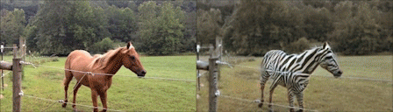
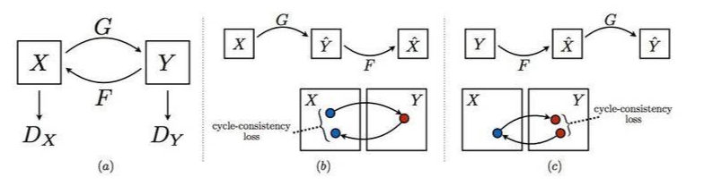
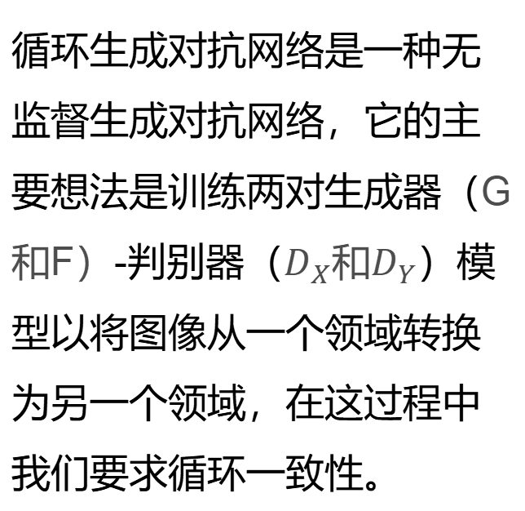
GAN的理论与实现模型
2.经典生成模型
GAN的衍生模型
（4）CycleGAN
​循环生成对抗网络是一种无监督生成对抗网络，它的主要想法是训练两对生成器（G和F）-判别器（$D_{X}$和$D_{Y}$）模型以将图像从一个领域转换为另一个领域，在这过程中我们要求循环一致性。

Slide 20
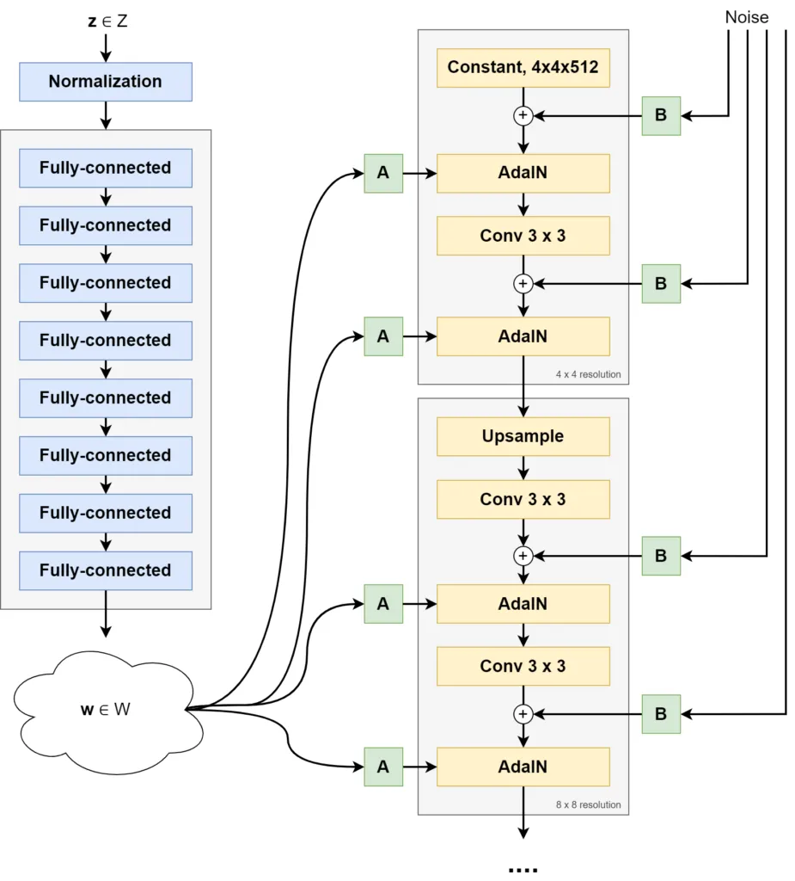
GAN的理论与实现模型
2.经典生成模型
GAN的衍生模型
（5）StyleGAN
‌ StyleGAN是由NVIDIA公司开发的‌‌一种真正大大推动了GAN领域发展的GAN类型。StyleGAN在GAN的基础上引入了style transfer样式转换的概念，通过分层的属性控制，实现了对生成图像样式的精细控制。其主要创新点包括：
映射网络：将随机噪声映射为潜在空间向量，这些向量编码了生成图像的样式信息，而不再直接用于图像生成过程。
合成网络：通过一系列卷积层和样式控制模块生成图像，这些模块在不同分辨率下依次作用，最终合成高质量的图像。
AdaIN层(Adaptive Instance Normalization)：在样式编码任务中替换批归一化层(BN)，实现更好的结果。

Slide 21
2.经典生成模型
GAN的思考与前景
扩散模型(Diffusion Model)
一直以来，GAN的生成效果较好，但训练起来比VAE麻烦很多。有没有和GAN一样强大，训练起来又方便的生成网络架构呢？扩散模型正是满足这些要求的生成网络架构。
扩散模型（Diffusion Models）在近几年成为了生成对抗网络（GAN）之外的又一高质量生成模型的主要方向。它的中心理念可以概括为：先把一张清晰的图逐渐加噪，最后变成纯随机噪声；然后训练一个神经网络去逆向地一步步清除噪声，最终还原到清晰的原图。
扩散模型是一种特殊的VAE，其灵感来自于热力学：一个分布可以通过不断地添加噪声变成另一个分布。

Slide 22
2.经典生成模型
GAN的思考与前景
有名的扩散模型工具
一些最流行的扩散模型因其在图像生成上的能力而获得了广泛关注，主要包括：
DALL-E 3：OpenAI图像生成模型的第三个版本；
Sora：OpenAI发布的人工智能文生视频大模型；
Stable Diffusion3：美国Stability AI 开发的一款文本到图像生成模型；
Midjourney：美国Midjourney, Inc.开发的生成式AI图像工具；
NovelAI：美国Anlatan公司开发的图像生成服务；
Imagen：谷歌发布的一款AI文生图大模型。

Slide 23
2.经典生成模型
GAN的思考与前景
为什么叫“扩散”？在物理上，“扩散”常指例如一滴墨汁在水中慢慢扩散成均匀分布的过程。对于数据而言，则可以想象：把一张图像视为起始状态，每一步添上一点高斯噪声——图像就越来越模糊，最终完全变成像水中“均匀分布的墨汁”一样的纯噪声。
接下来要做的，就是 “逆向扩散”：假设我们手中只有一张纯随机噪声的图像，通过网络一步步“去噪”，让它回到那幅清晰图像。在训练阶段，我们知道真实图像和各步噪声图像的对应关系；网络学到如何在每个阶段把噪声减去一点点，从而逐步逼近真实图像分布。

Slide 24
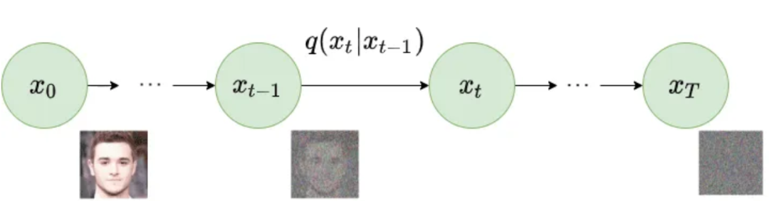
2.经典生成模型
GAN的思考与前景
正向扩散过程

Slide 25
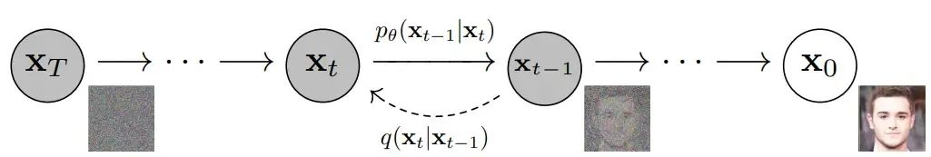
2.经典生成模型
GAN的思考与前景
逆向扩散过程

Slide 26
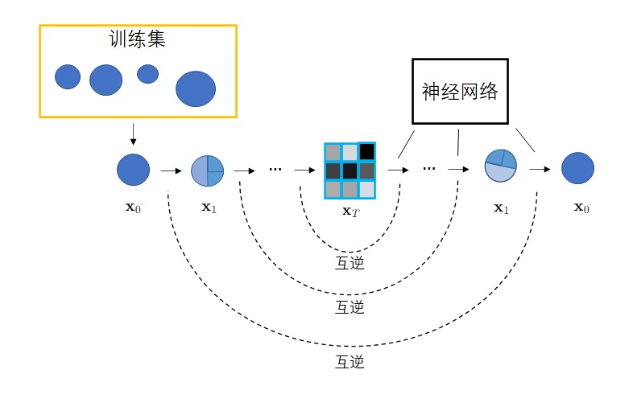
2.经典生成模型
GAN的思考与前景

Slide 27
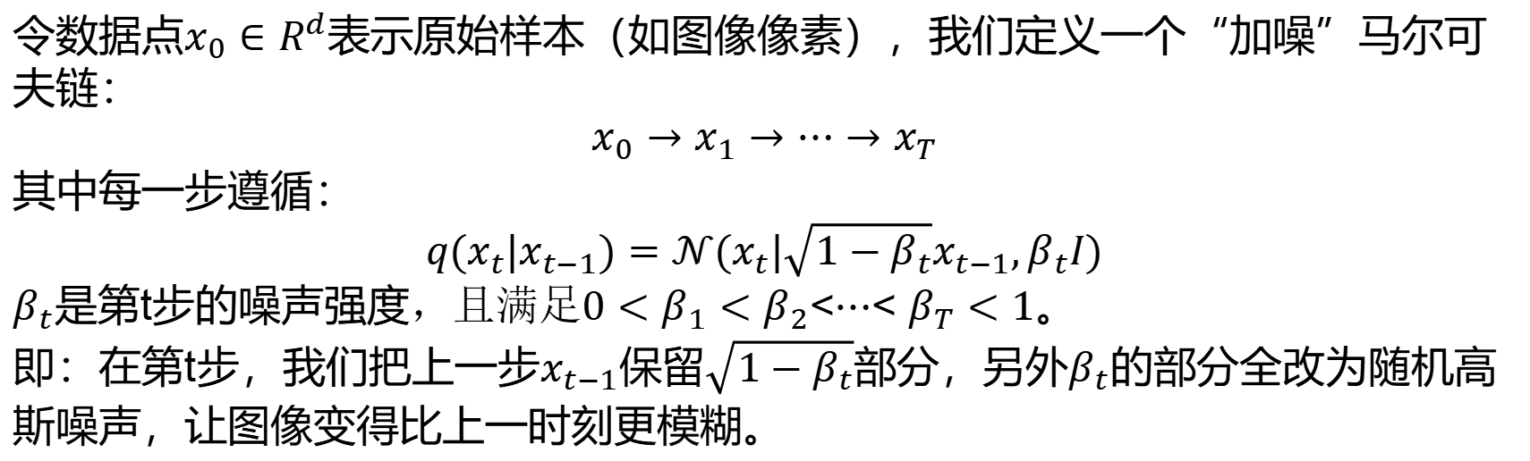
2.经典生成模型
GAN的思考与前景
数学原理
1. 正向扩散（Forward Diffusion）
令数据点$x_{0}∈R^{d}$表示原始样本（如图像像素），我们定义一个“加噪”马尔可夫链：
$$x_{0}→x_{1}→⋯→x_{T}$$
其中每一步遵循：
$$q(x_{t}|x_{t−1})=𝒩{(x}_{t}|\sqrt{1−β_{t}}x_{t−1},β_{t}I)$$
$β_{t}$是第t步的噪声强度$，且满足0<β_{1}<$ $β_{2}$<$⋯$< $β_{T}<1$。
即：在第t步，我们把上一步$x_{t−1}$保留$\sqrt{1−β_{t}}$部分，另外$β_{t}$的部分全改为随机高斯噪声，让图像变得比上一时刻更模糊。

Slide 28
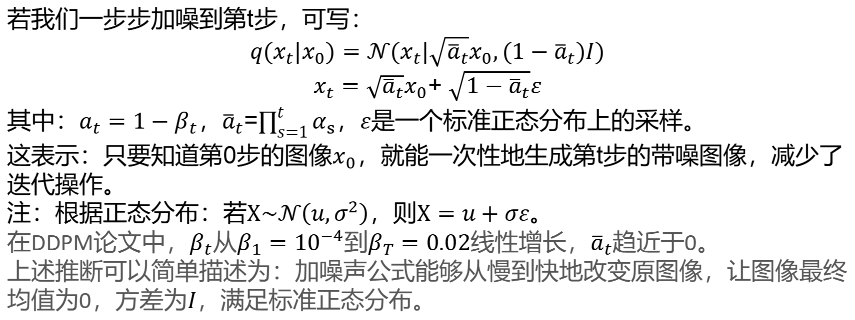
2.经典生成模型
GAN的思考与前景
累积加噪公式
若我们一步步加噪到第t步，可写：
$$q(x_{t}|x_{0})=𝒩{(x}_{t}|\sqrt{{\overline{a}}_{t}}x_{0},(1−{\overline{a}}_{t})I)$$
$x_{t}=$ $\sqrt{{\overline{a}}_{t}}x_{0}$+ $\sqrt{1−{\overline{a}}_{t}}ε$
其中$：a_{t}=1−β_{t}，{\overline{a}}_{t}$=$\prod_{s=1}^{t}{α_{s}}$，$ε$是一个标准正态分布上的采样。
这表示：只要知道第0步的图像$x_{0}$，就能一次性地生成第t步的带噪图像，减少了迭代操作。
注：根据正态分布：若$X\sim 𝒩\left(u,σ^{2}\right)$，则$X=u+σε$。
在DDPM论文中，$β_{t}$从$β_{1}={10}^{−4}$到$β_{T}=0.02$线性增长，${\overline{a}}_{t}$趋近于0。
上述推断可以简单描述为：加噪声公式能够从慢到快地改变原图像，让图像最终均值为0，方差为$I$，满足标准正态分布。

Slide 29
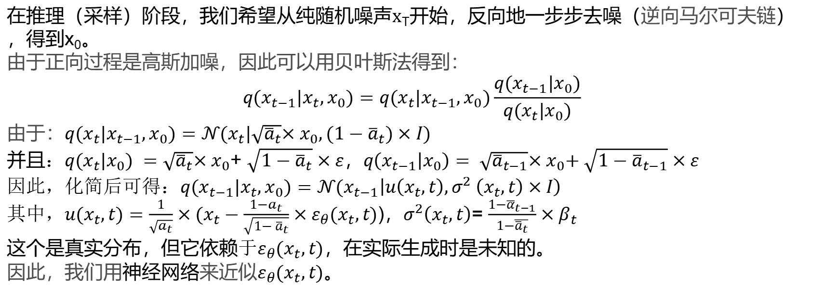
2.经典生成模型
GAN的思考与前景
数学原理
2. 逆向去噪（Reverse Diffusion）
在推理（采样）阶段，我们希望从纯随机噪声$x$_{T}开始，反向地一步步去噪（逆向马尔可夫链）
，得到x₀。
由于正向过程是高斯加噪，因此可以用贝叶斯法得到：
$$q(x_{t−1}|{x_{t},x}_{0})=q(x_{t}|{x_{t−1},x}_{0})\frac{q(x_{t−1}|x_{0})}{q(x_{t}|x_{0})}$$
由于：$q(x_{t}|{x_{t−1},x}_{0})=𝒩{(x}_{t}|\sqrt{{\overline{a}}_{t}}{×x}_{0},(1−{\overline{a}}_{t})×I)$
并且$：q(x_{t}|x_{0}) =$ $\sqrt{{\overline{a}}_{t}}{×x}_{0}$+ $\sqrt{1−{\overline{a}}_{t}}×ε$，$q\left(x_{t−1} | x_{0}\right)= \sqrt{{\overline{a}}_{t−1}}{×x}_{0}\text{+ }\sqrt{1−{\overline{a}}_{t−1}}×ε$
$$因此，化简后可得：q(x_{t−1}|{x_{t},x}_{0})=𝒩{(x}_{t−1}\left|u\left(x_{t},t\right),σ^{2} \left(x_{t},t\right)×I\right)$$
$其中，u(x_{t},t)=\frac{1}{\sqrt{a_{t}}}×(x_{t}−\frac{1−a_{t}}{\sqrt{1−{\overline{a}}_{t}}}×ε_{θ}(x_{t},t)$)，$σ^{2}\left(x_{t},t\right)$= $\frac{1−{\overline{α}}_{t−1}}{1−\overline{{\overline{a}}_{t}}}×β_{t}$
这个是真实分布，但它依赖$于ε_{θ}(x_{t},t)$，在实际生成时是未知的。
因此，我们用神经网络来近似$ε_{θ}(x_{t},t)$。

Slide 30
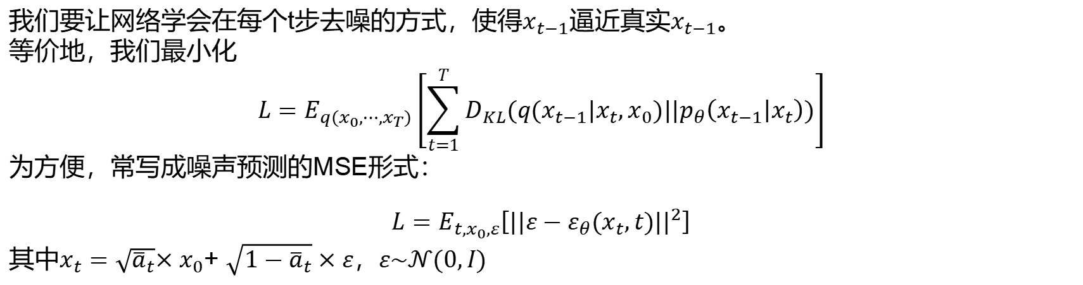
2.经典生成模型
GAN的思考与前景
3. 训练目标
我们要让网络学会在每个t步去噪的方式，使得$x_{t−1}$逼近真实$x_{t−1}$。
等价地，我们最小化
$$L=E_{q(x_{0},⋯,x_{T})}\left[\sum_{t=1}^{T}{D_{KL}(q(x_{t−1}|{x_{t},x}_{0})||p_{θ}\left(x_{t−1} | x_{t}\right))}\right]$$
为方便，常写成噪声预测的MSE形式：
$$L=E_{t,x_{0},ε}\left[{||ε−ε_{θ}(x_{t},t)||}^{2}\right]$$
其中$x_{t}=$ $\sqrt{{\overline{a}}_{t}}{×x}_{0}$+ $\sqrt{1−{\overline{a}}_{t}}×ε$，$ε\sim 𝒩(0,I)$

Slide 31
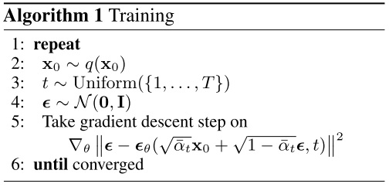
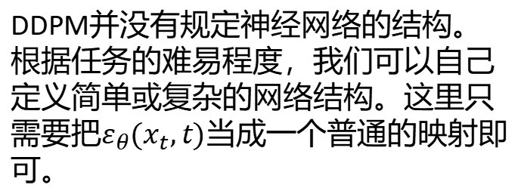
2.经典生成模型
GAN的思考与前景
流程概述
一、训练
采样一幅真实图像x₀；
选随机t，合成x_{t​}；
令网络ϵ_{θ}输出噪声预测，与真实ϵ比对MSE。
更新参数，反复迭代。
DDPM并没有规定神经网络的结构。根据任务的难易程度，我们可以自己定义简单或复杂的网络结构。这里只需要把$ε_{θ}(x_{t},t)$当成一个普通的映射即可。

Slide 32
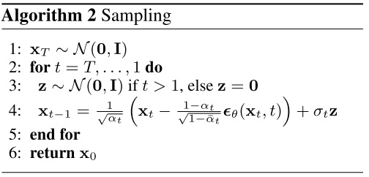
2.经典生成模型
GAN的思考与前景
流程概述
二、生成
采样纯噪声x_{T}；
对t=T到1顺序：用神经网络输出ϵ_{θ}(x_{t}, t)去掉部分噪声，得到x_{t-1}。
最终的x₀便是合成数据。

Slide 33
2.经典生成模型
GAN的思考与前景
扩散模型的主要类型
DDPM: Ho等人提出的Denoising Diffusion Probabilistic Models，是最基础的范式；
LDM: Latent Diffusion Models，将扩散过程放到低维潜在空间，极大减少计算量；
DPM-Solver等：专注于加速生成的算法，减少迭代步数；
条件扩散：在网络输入额外条件，如文本、类标签等，实现可控生成（如Stable Diffusion）。

Slide 34
2.经典生成模型
GAN的思考与前景
与GAN/VAE相比
特征 | 扩散模型(DM) | GAN | VAE
训练稳定性 | 高，相对无模式崩溃 | 低，易不稳定，模式崩溃 | 中等，基于变分推断
生成质量 | 高，细节丰富 | 高，但易出现模式缺失或崩溃 | 一般较清晰度略逊
显式概率解释 | 有，基于似然、KL散度 | 无显式似然 | 有(ELBO)
推断速度 | 慢，多步迭代 | 快，单次前向传递 | 快，同上
多样性 | 避免模式崩溃，样本多样 | 可能模式崩溃 | 尚可

Slide 35
参考文献
江苏师范大学，申亚博老师课件
PyTorch深度学习：基于PyTorch，机械工业出版社，吴茂贵等，2019年出版
Andrew Ng，http://www.deeplearning.ai
https://blog.csdn.net/qq_44648285/article/details/143316237
https://zhouyifan.net/2023/07/07/20230330-diffusion-model/

Slide 36
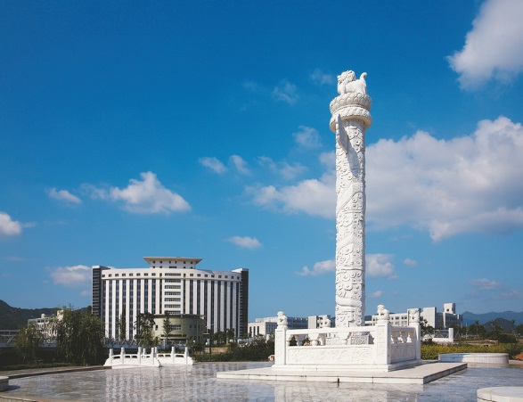
谢 谢！

